Slide 1
情報リテラシーII
(第1回)
参考
Visual Studio Community
情報・経営システム工学専攻
秋元 頼孝

Slide 2
Visual Studio Community
個人のPCを持っている場合、授業と連動して
「Visual Studio Community」を利用すると良いです。
個人の責任のもとにダウンロードして利用してください。
Visual Studio Community とは・・・
アプリケーション開発環境Visual Studioの無償版。（個人使用もしくは教育研究目的の使用に限る）
Visual Studio Professional等の有償版と比べて機能制限がある。
以前まではVisual Studio Expressという名前が付いていた。
インストールにはWindows 7 SP1以降が必要。
30日以上利用する場合は、Microsoftアカウントの作成（サインアップ）とログイン（サインイン）が必要。アカウントの利用は無料。

Slide 3
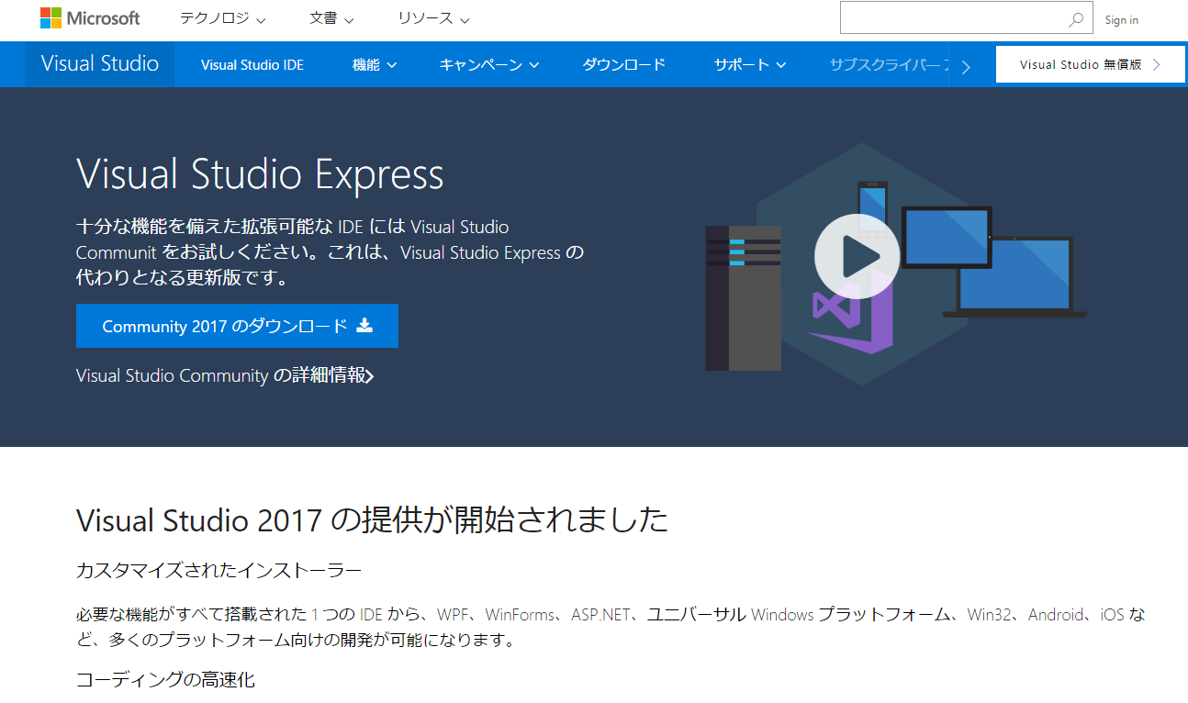
ダウンロード
（方法１）
https://www.visualstudio.com/ja-jp/products/visual-studio-express-vs.aspx
「community 2017のダウンロード」を選択
「vs_community～.exe」がダウンロードされる
実行すると、必要なファイルのダウンロードとインストールが開始
インストールには時間がかかります。
（方法２）
あらかじめiso（ディスクイメージ）をダウンロードしておき、オフラインでインストール
https://www.microsoft.com/ja-jp/download/details.aspx?id=49988
インストールの際、Windows7の場合には専用のソフトウェアが必要です。
仮想ドライブソフトウェアの例：
http://www.forest.impress.co.jp/library/software/vclonedrive/

Slide 4
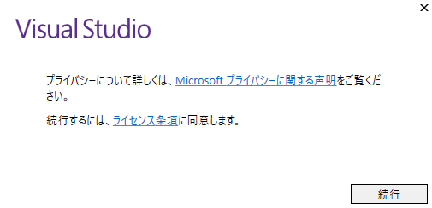
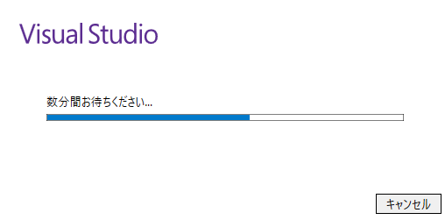
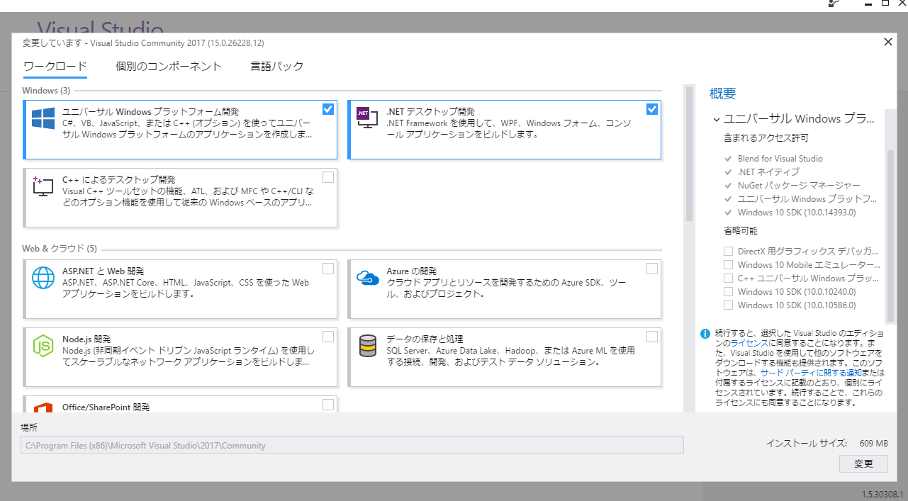
インストール(1)
ダウンロードする「ワークロード」の選択
ワークロードタブより、「ユニバーサルWindowsプラットフォーム開発」と、「.NETデスクトップ開発」の２つをチェック→変更ボタン
「.NETデスクトップ開発」にチェックを入れなかった場合、
授業で行う「Windowsフォームアプリケーション」が開発できないので注意。

Slide 5
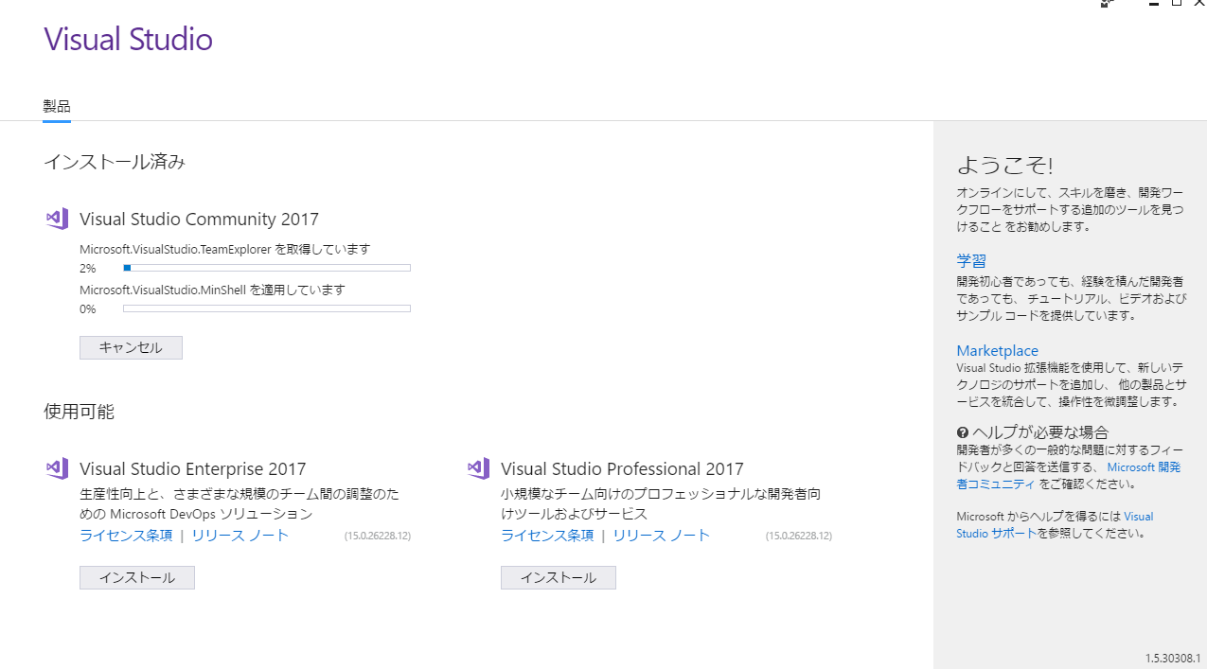
インストール(2)
再起動→インストール完了

Slide 6
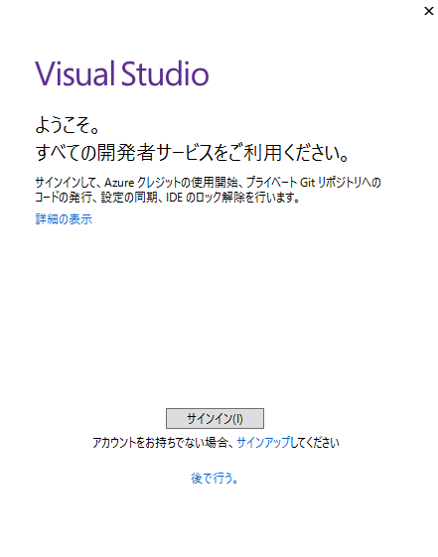
サインアップ・サインイン
30日以内に、 「サインアップ」より、個人もしくは大学のメールアドレスでアカウントを作成
起動ごとに毎回サインインします。

Slide 7
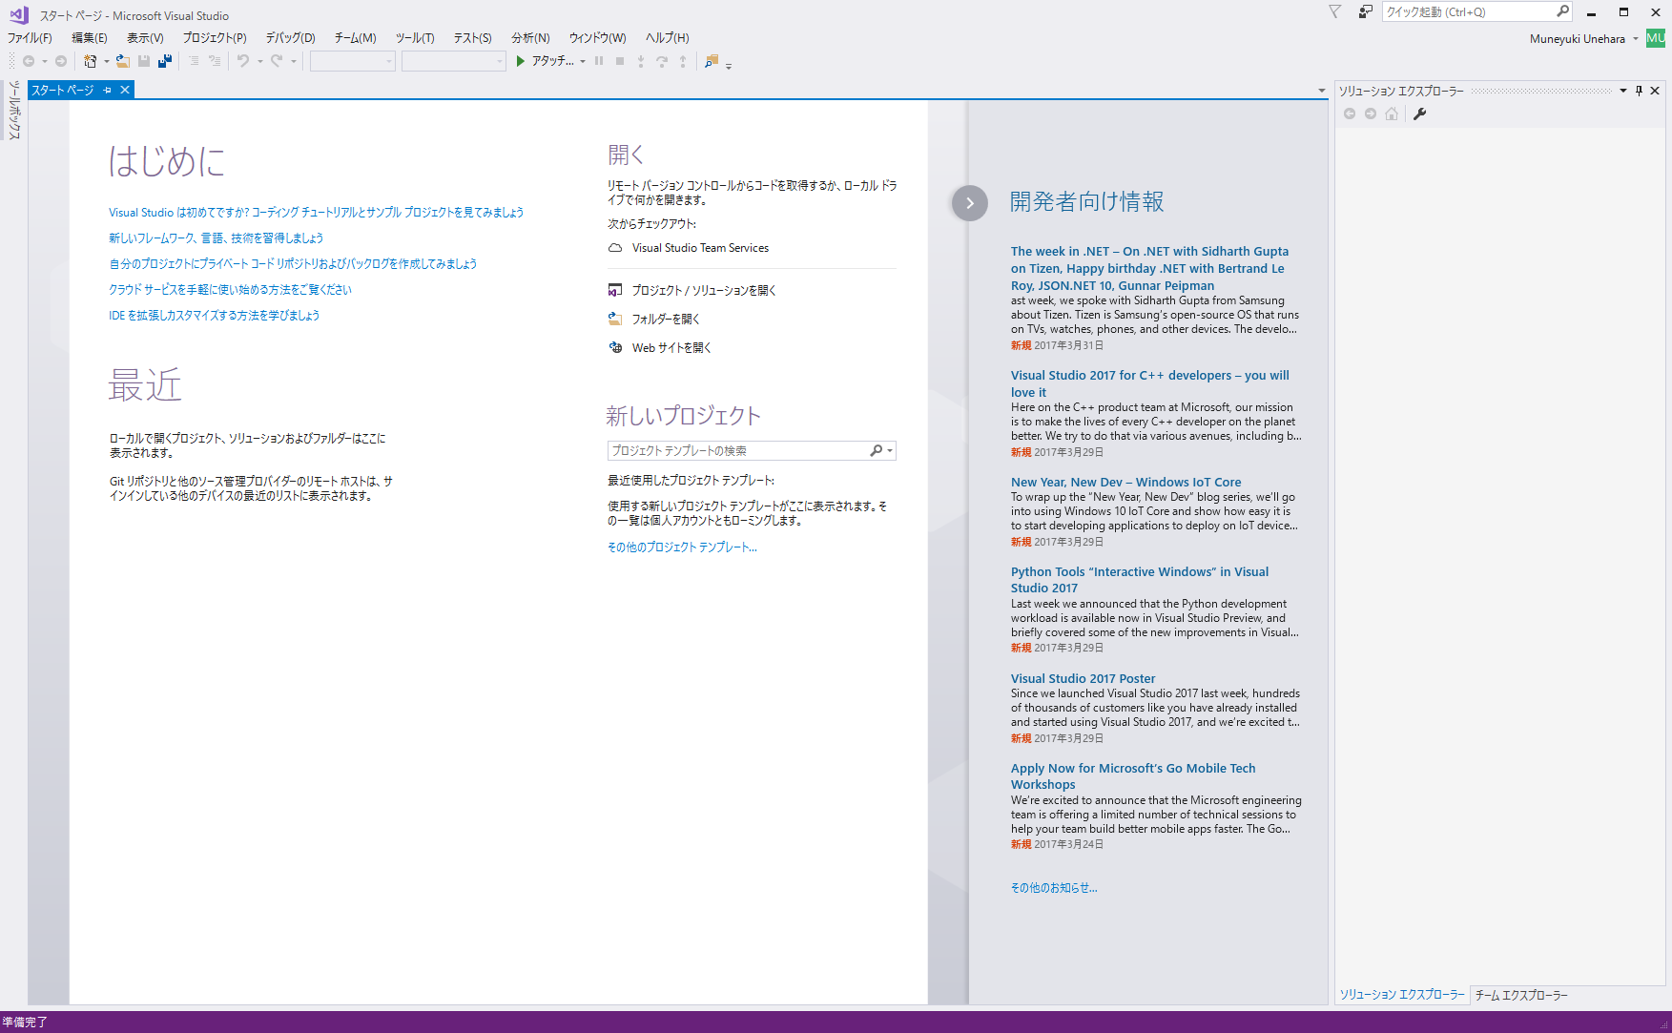
起動画面

Slide 8
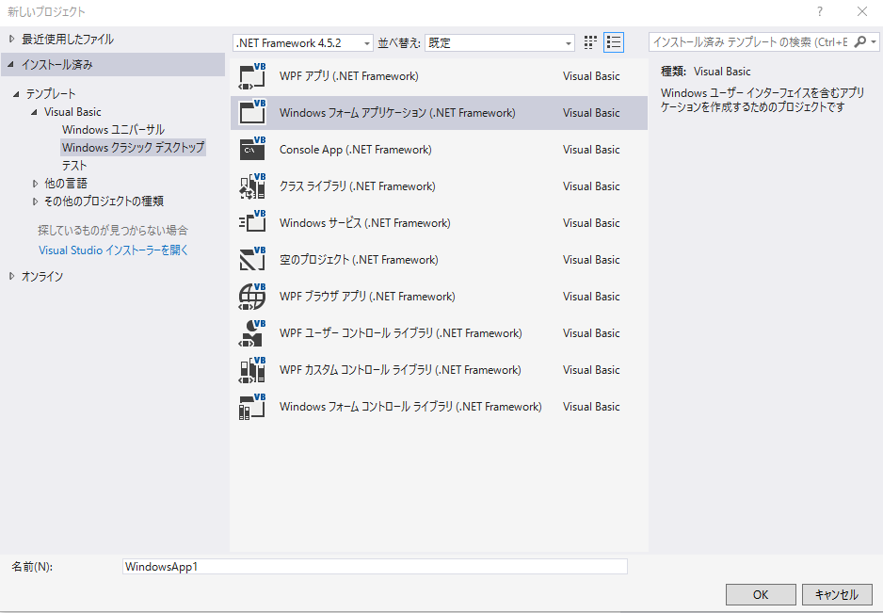
プロジェクトの作成
ファイル→新しいプロジェクト
インストール済み→テンプレート→Visual Basic→Windowsクラシックデスクトップ
「Windowsフォームアプリケーション(.NET Framework)」
好きなプロジェクト名に変更→OKボタン

Slide 9
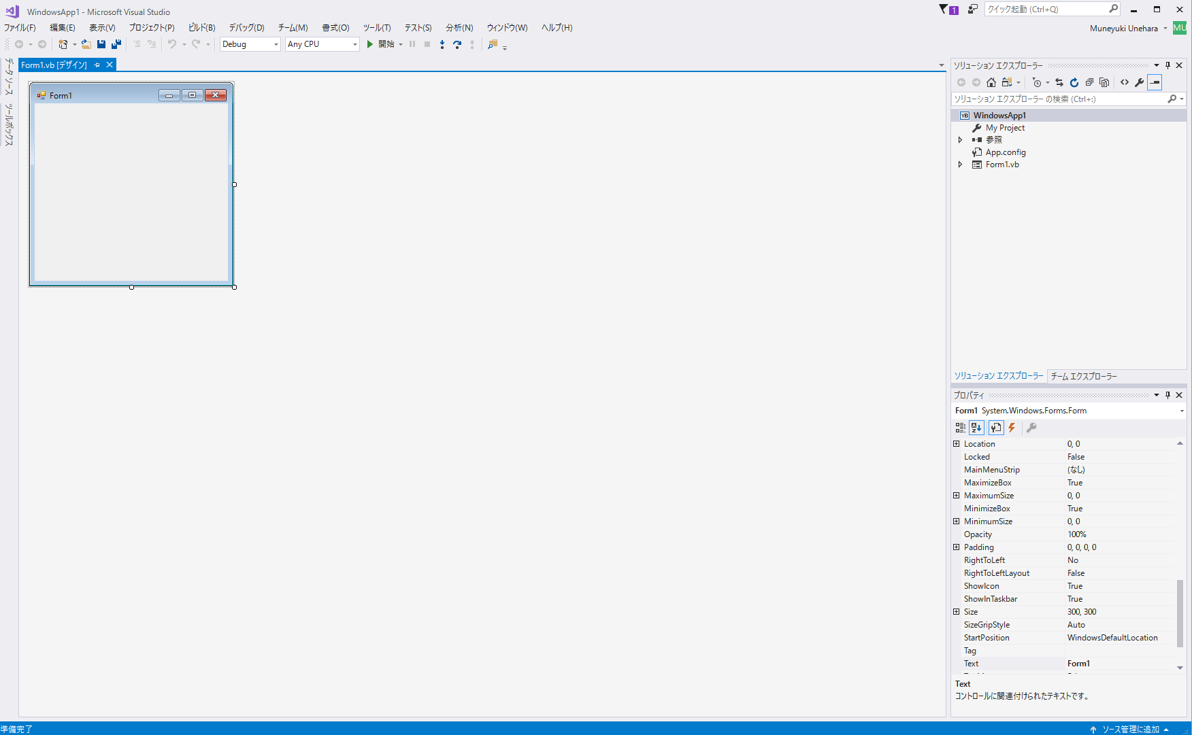
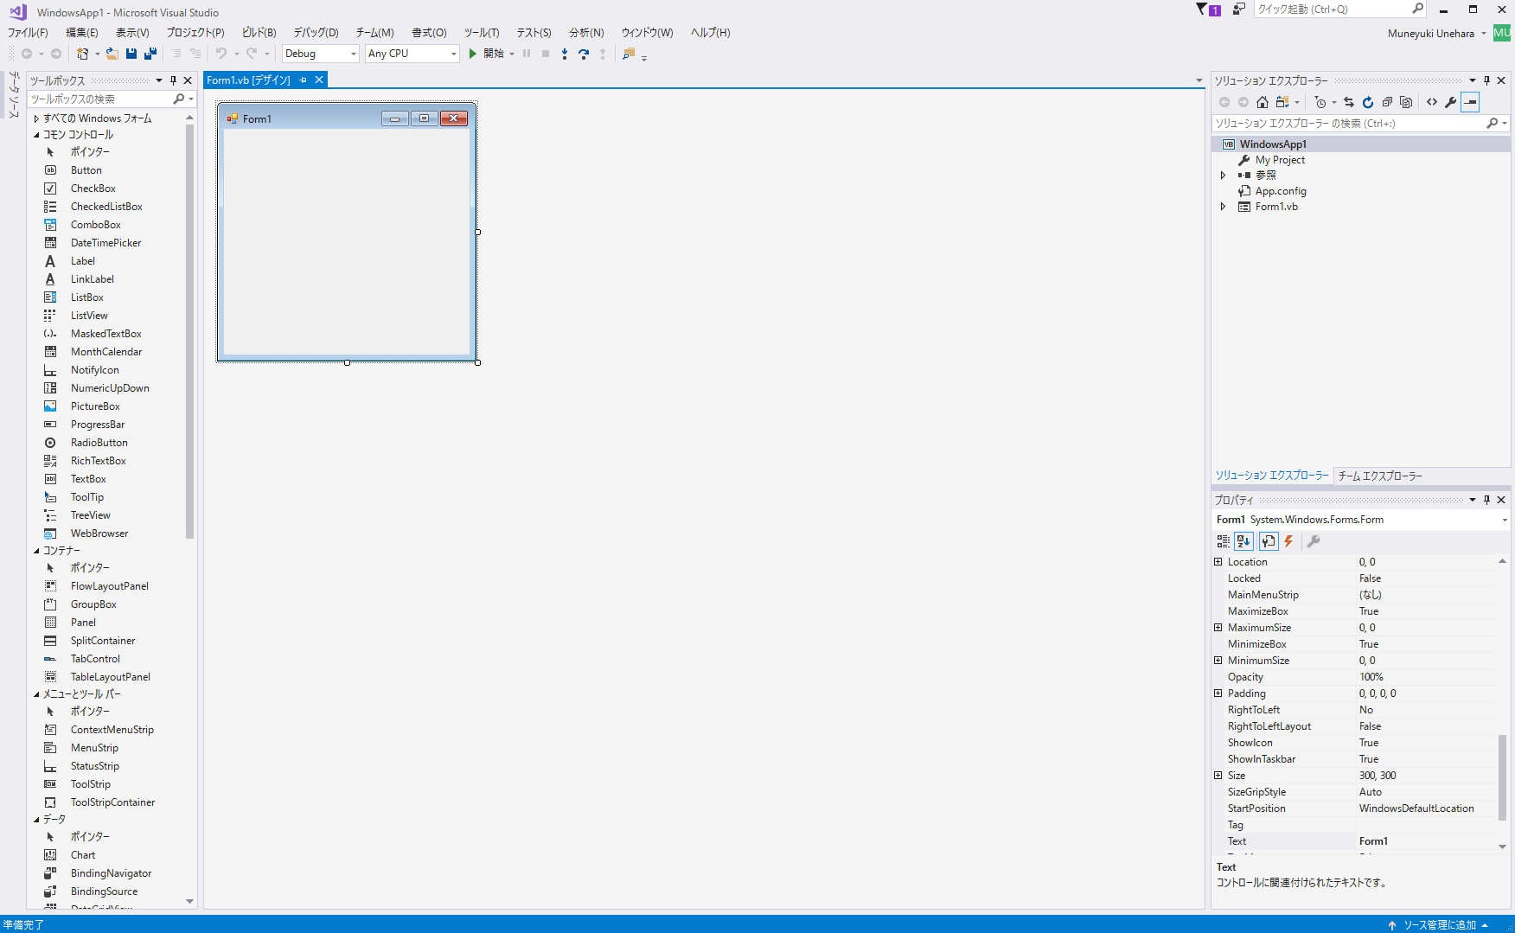

フォームエディタ
レイアウトの調整：
左端のツールボックスタブをクリック→ピン止めボタンをクリック

Slide 10
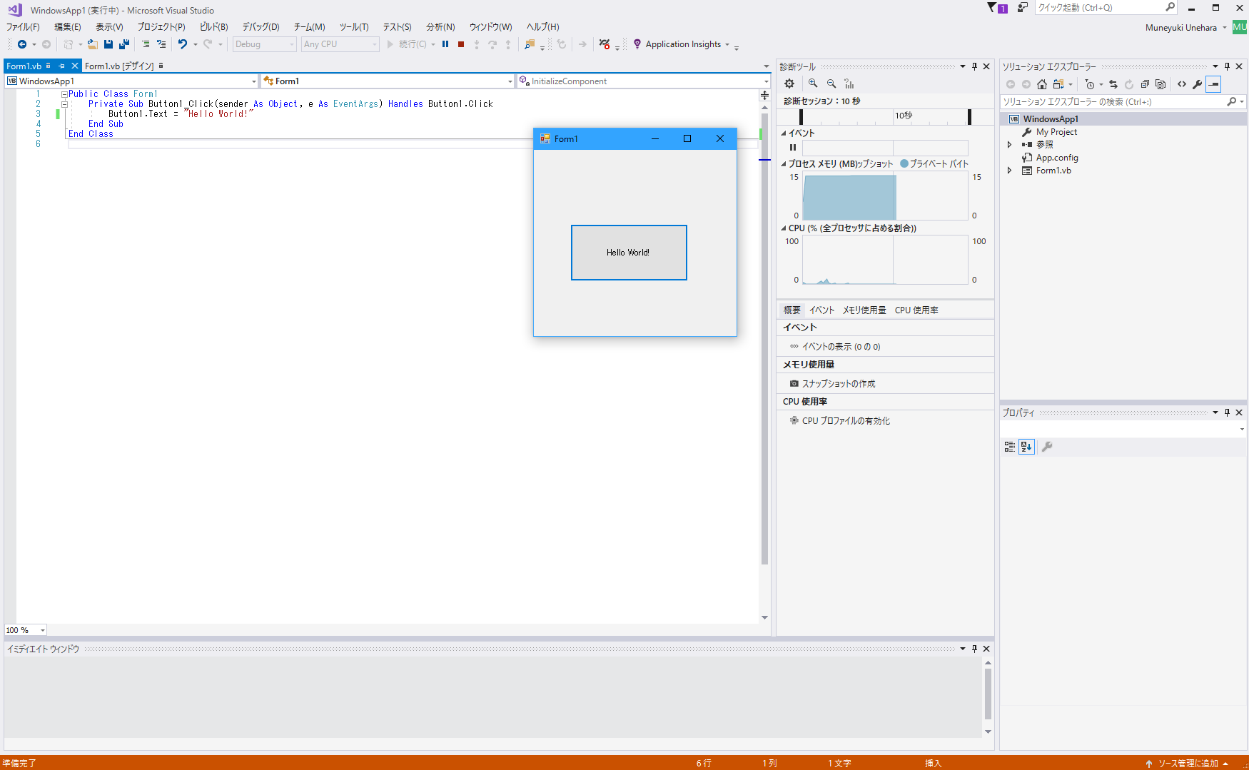
Hello World
授業で行った通りに、再生・一時停止・停止ボタンを使用

Slide 11
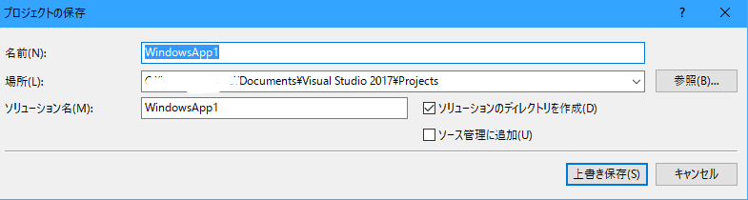
プロジェクトの保存・閉じる
ファイル→全て保存
もしくはツールバーの アイコンのクリック
「プロジェクトの保存」ウィンドウで「上書き保存」
プロジェクトを閉じる場合：
ファイル→プロジェクトを閉じる

Slide 12
プロジェクトの保存先
ツール→オプション
プロジェクトおよびソリューション→全般
「プロジェクトの場所」のディレクトリにプロジェクトフォルダが保存される
初期設定では「ユーザ名\documents\visual studio 2017\Projects」
保存したプロジェクトのコピー、移動、受け渡し等を行いたい場合は、プロジェクト名のフォルダごとコピー・移動してください。ファイル名、フォルダ名は変えないほうが無難です。

Slide 13
プロジェクトの読み込み・再開
ファイル→「プロジェクトを開く」
フォルダを開いて、「プロジェクト名.sln」を選択して開く
あるいは、プロジェクトが保存されているフォルダ内で「プロジェクト名.sln」を直接ダブルクリックして開く
複数のプロジェクトを同時に開くと、複数のVisual Studioのウィンドウが開かれます。

Slide 14
開発設定のリセット インストールするワークロードの追加・変更
開発設定を変更しすぎて元に戻したい等の場合は、次の手順で開発設定をリセットすることができます。
ツール→設定のインポートとエクスポート
実行する操作で「すべての設定をリセット」を選択→次へ
「いいえ、現在の設定を上書きしてリセットします」を選択→次へ
設定の規定のコレクションを指定→完了
また、「インストールするワークロードを間違えた」等の場合は、Windowsメニューより「Visual Studio 2017 Installer」を起動し、改めて必要なワークロードにチェックしてインストールしてください。

